Slide 1


MUKESHABA
Version 1.0
SOCIÉTÉ D'INGÉNIERIE & DE CARTOGRAPHIE
Août 2026
MUKMAP
Plateforme SIG professionnelle — collecte, suivi et sécurité
Présentation officielle — Guide de l'application

Slide 2
Sommaire
02
03
MUKMAP en bref
10
Rapports professionnels
04
Tableau de bord & indicateurs
11
Adduction d'eau (Water Supply)
05
Carte interactive & fonds de carte
12
Agents & contrôle d'accès
06
Collecte de points sur le terrain
13
Mode Avancé (PRO)
07
Zones de sécurité
14
Guide d'utilisation
08
Itinéraires & suivi terrain
15
Accessibilité : mobile, tablette, PC, hors ligne
09
Projets & activités
16
À propos de MUKESHABA
© MUKESHABA — +243 971460415 | chroniquedejamesmukeshaba@gmail.com
2

Slide 3
MUKMAP en bref
03
MUKMAP est une plateforme SIG professionnelle de collecte, de suivi, de gestion des risques et de sécurité, éditée par MUKESHABA. Elle organise toutes les données géographiques par projet puis par activité.
• Cartographie de points d'intérêt : hôpitaux, écoles, marchés, villages, infrastructures…
• Délimitation de zones de sécurité et signalement des zones dangereuses
• Levés topographiques : repères géodésiques, altitudes, courbes de niveau, profils
• Suivi des réseaux d'adduction d'eau : captages, bornes-fontaines, réservoirs
• Mode hors ligne pour travailler sans connexion sur le terrain
• Rapports d'activités professionnels en PDF, Word et Excel
• Imports/exports SIG : GeoJSON, KML, Shapefile, GPX, DXF, plus 6 langues d'interface
© MUKESHABA — +243 971460415 | chroniquedejamesmukeshaba@gmail.com
3

Slide 4
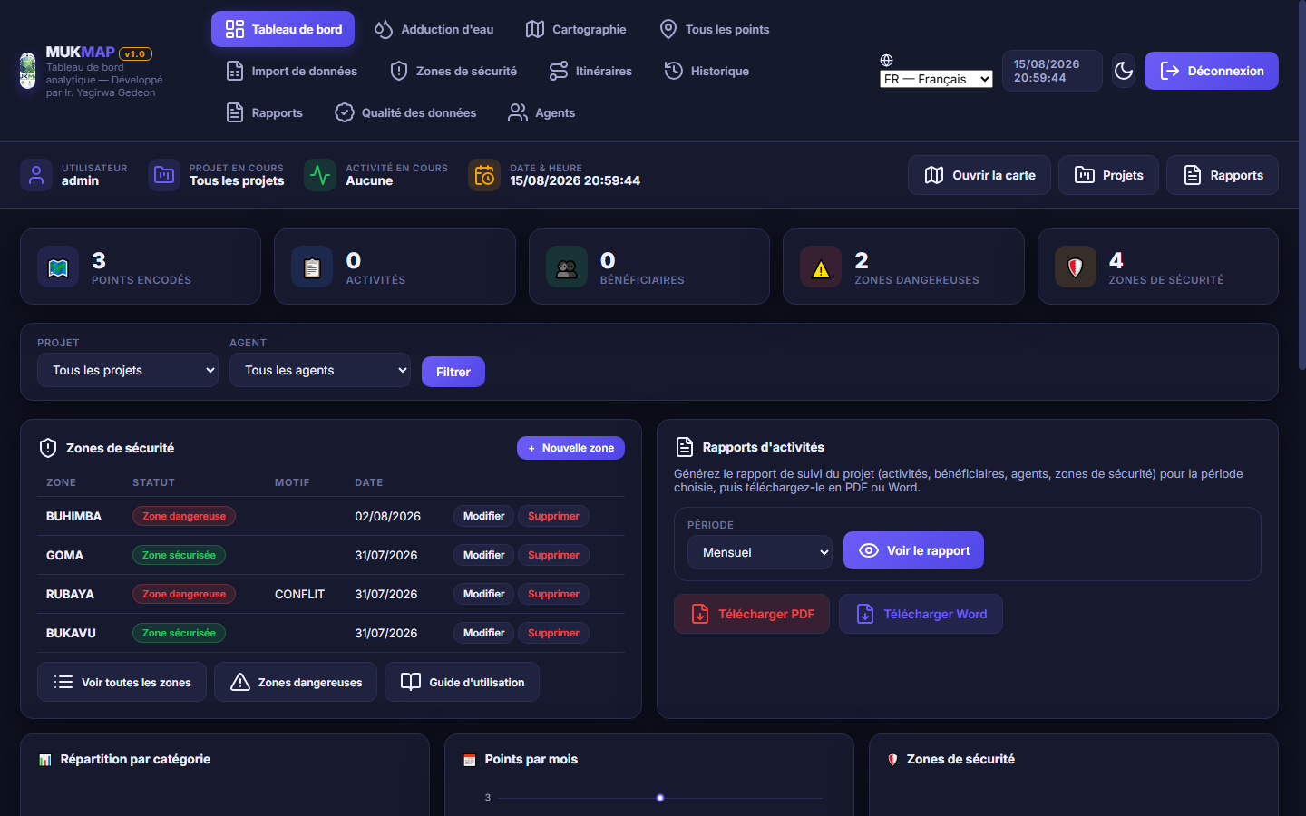
Tableau de bord & indicateurs
04
• Vue d'ensemble des points encodés, activités et bénéficiaires
• Zones de sécurité : dangereuses, sécurisées, sans information
• Évolution des activités, points par province, bénéficiaires par mois
• Répartition par projet et par catégorie
• Activités récentes et panneau d'administration
• Thème clair / sombre et sélecteur de langue
© MUKESHABA — +243 971460415 | chroniquedejamesmukeshaba@gmail.com
4

Slide 5
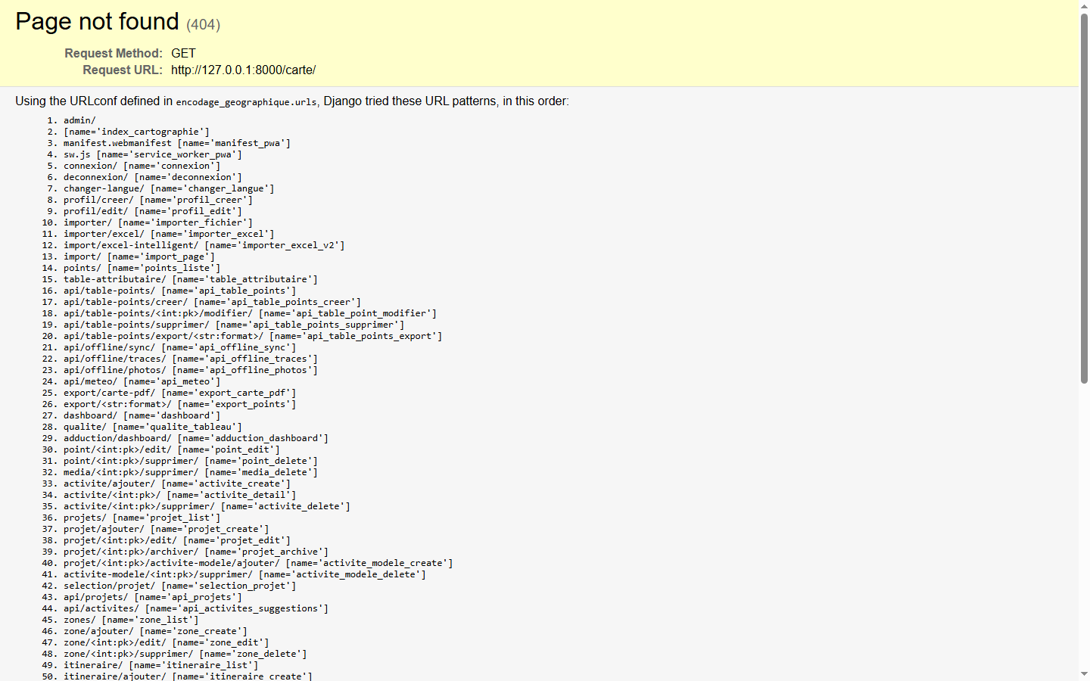
Carte interactive & fonds de carte
05
• Carte multi-fonds : rues, satellite, relief, sombre, topographique
• Imagerie aérienne (orthophotos drone) et couches WMS
• Recherche de lieu et localisation par coordonnées GPS
• Identification d'un élément : table attributaire complète
• Outils de dessin et de mesure : point, ligne, polygone, cercle, rectangle
• Zoom sur objet, plein écran, navigation fluide
© MUKESHABA — +243 971460415 | chroniquedejamesmukeshaba@gmail.com
5

Slide 6
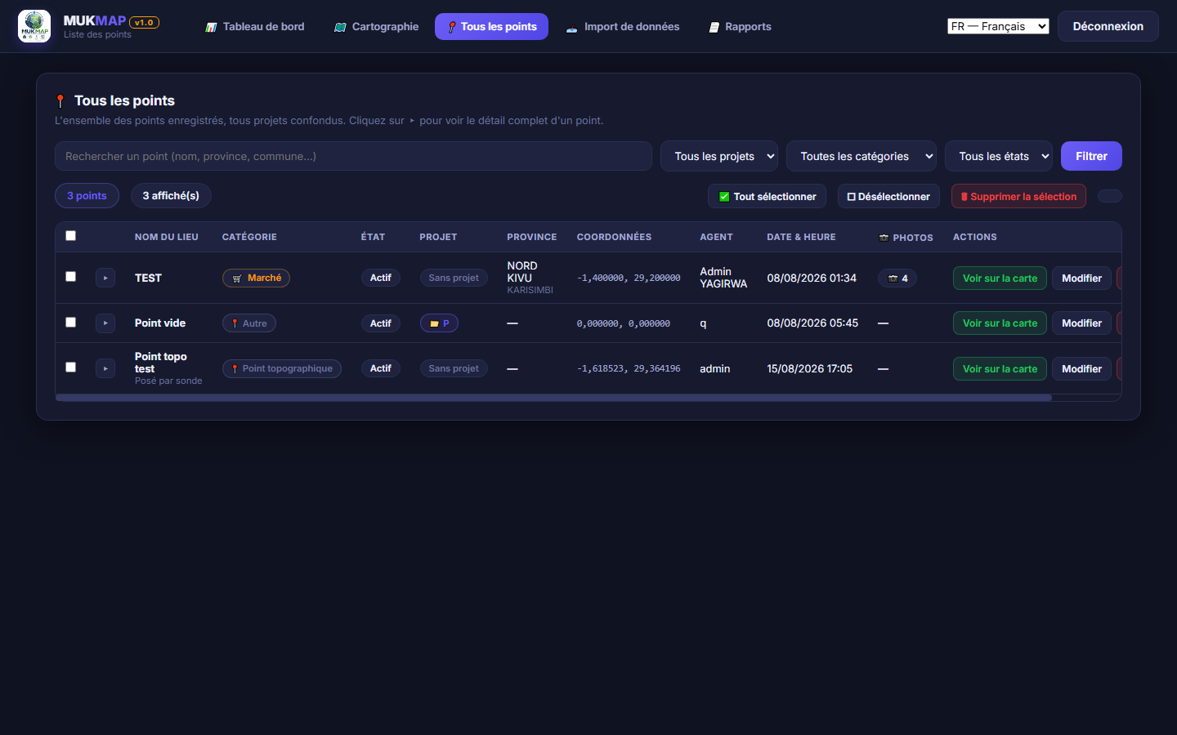
Collecte de points sur le terrain
06
• Catégories : hôpital, école, église, marché, village, pont, route, incident…
• Coordonnées GPS automatiques (cliquer sur la carte ou géolocalisation)
• Photos géoréférencées : date, heure et position lues dans l'EXIF
• Galerie multimédia : photos, vidéos, audio et PDF
• Fiche détaillée, historique d'audit et modifications
• Tableau « Tous les points » avec recherche et vues
© MUKESHABA — +243 971460415 | chroniquedejamesmukeshaba@gmail.com
6

Slide 7
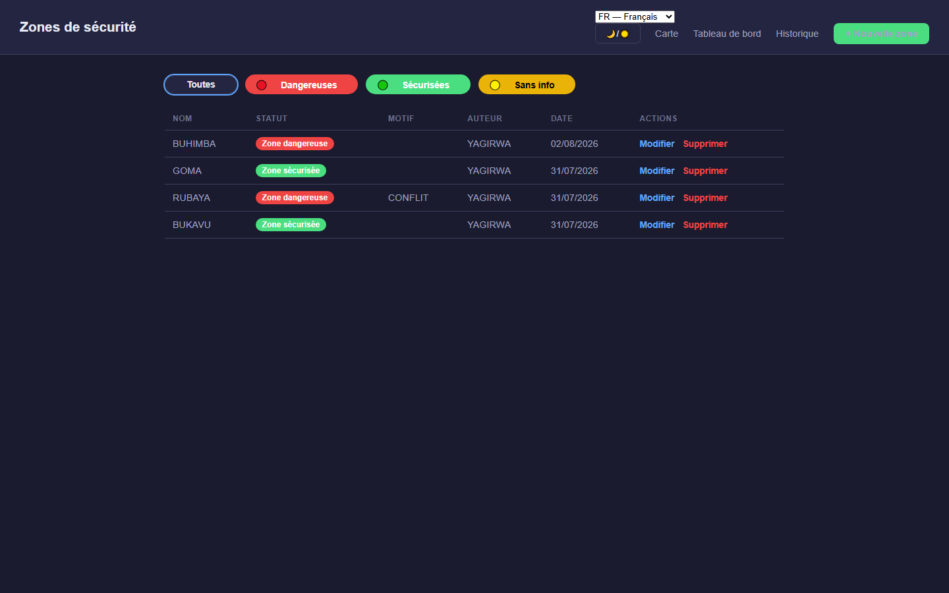
Zones de sécurité
07
• Déclaration de zones dangereuses, sécurisées ou sans information
• Zones ponctuelles (rayon) ou délimitées sur la carte
• Motif de déclaration, responsable et date
• Alertes visibles sur les itinéraires
• Zones dangereuses intégrées dans les rapports
• Modification et suppression avec journal d'audit
© MUKESHABA — +243 971460415 | chroniquedejamesmukeshaba@gmail.com
7

Slide 8
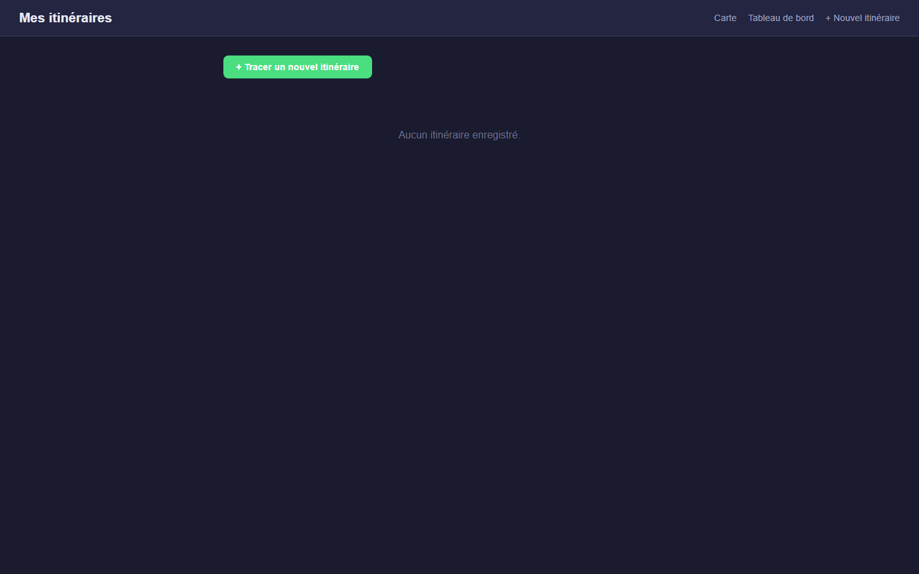
Itinéraires & suivi terrain
08
• Tracer un parcours directement sur la carte
• Analyse automatique des zones traversées (dangereuses…)
• Liste de mes itinéraires avec détail et date
• Alertes de sécurité pendant le trajet
• Itinéraires intégrés dans les rapports d'activités
© MUKESHABA — +243 971460415 | chroniquedejamesmukeshaba@gmail.com
8

Slide 9
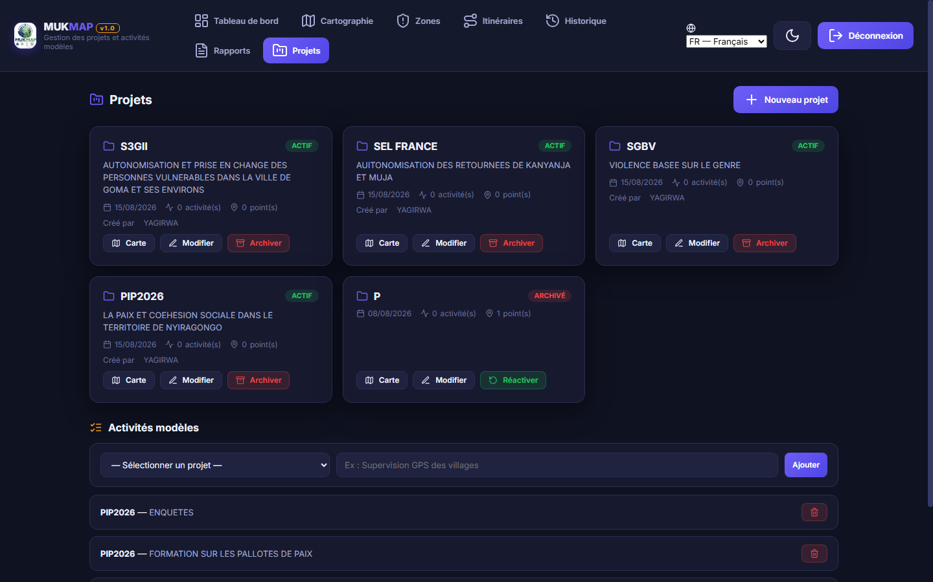
Projets & activités
09
• Organisation par projet puis par activité
• Modèles d'activités pour accélérer la saisie terrain
• Archivage et réactivation des projets
• Suggestions automatiques depuis l'historique
• Sélection du projet et de l'activité en cours
© MUKESHABA — +243 971460415 | chroniquedejamesmukeshaba@gmail.com
9

Slide 10
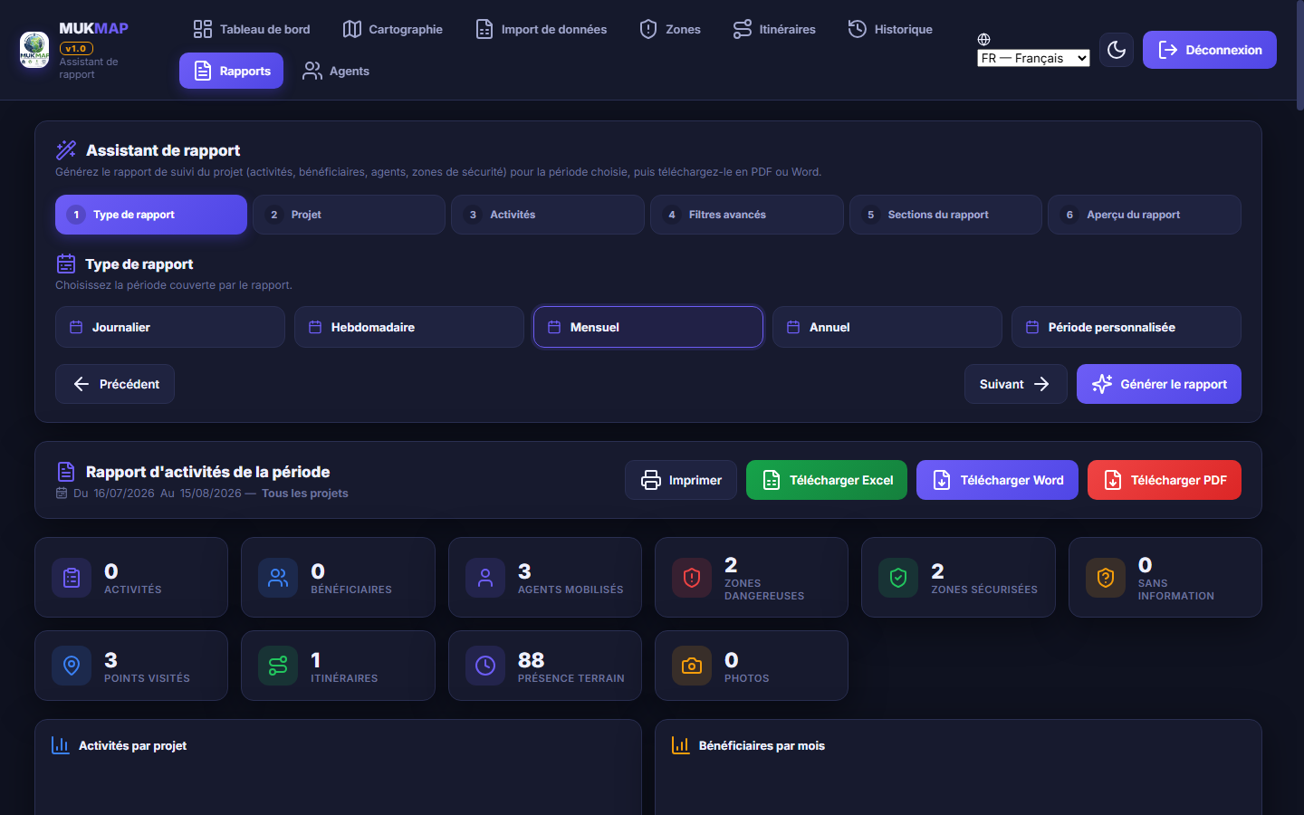
Rapports professionnels
10
• Assistant de rapport en 6 étapes (période, projet, activités, filtres, sections)
• Types : journalier, hebdomadaire, mensuel, annuel, personnalisé
• Jusqu'à 15 sections : bénéficiaires, agents, terrain, zones, météo…
• Export PDF, Word, Excel et impression
• Conditions météorologiques intégrées par activité
© MUKESHABA — +243 971460415 | chroniquedejamesmukeshaba@gmail.com
10

Slide 11
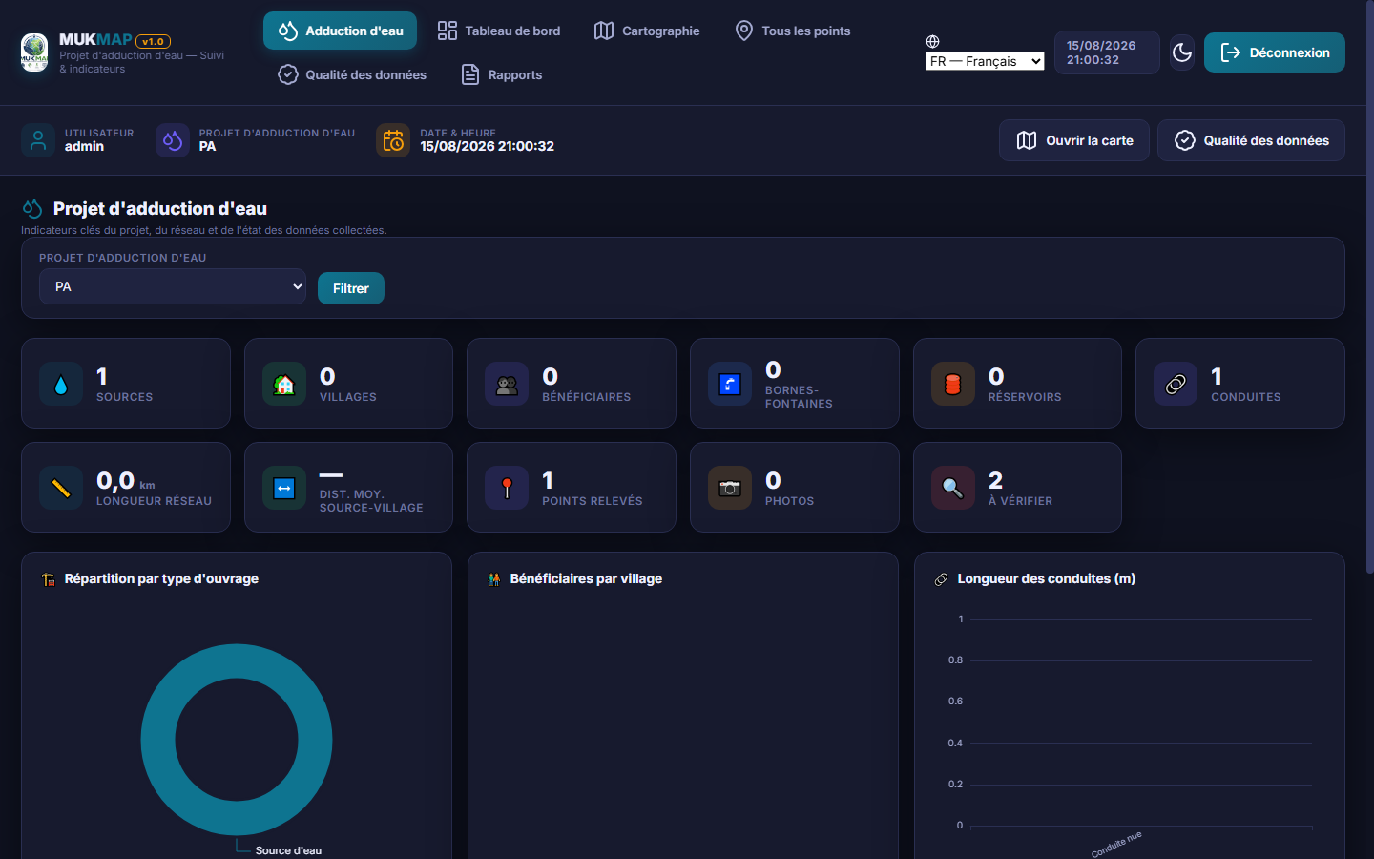
Adduction d'eau (Water Supply)
11
• Module complet de collecte : sources, bornes-fontaines, villages, réservoirs
• Données techniques : débit, profondeur, qualité de l'eau (pH, turbidité…)
• Dessin des conduites et tracé du réseau
• Tableau de bord d'indicateurs et suivi du projet
• Export PDF / Excel des ouvrages et profils
© MUKESHABA — +243 971460415 | chroniquedejamesmukeshaba@gmail.com
11

Slide 12
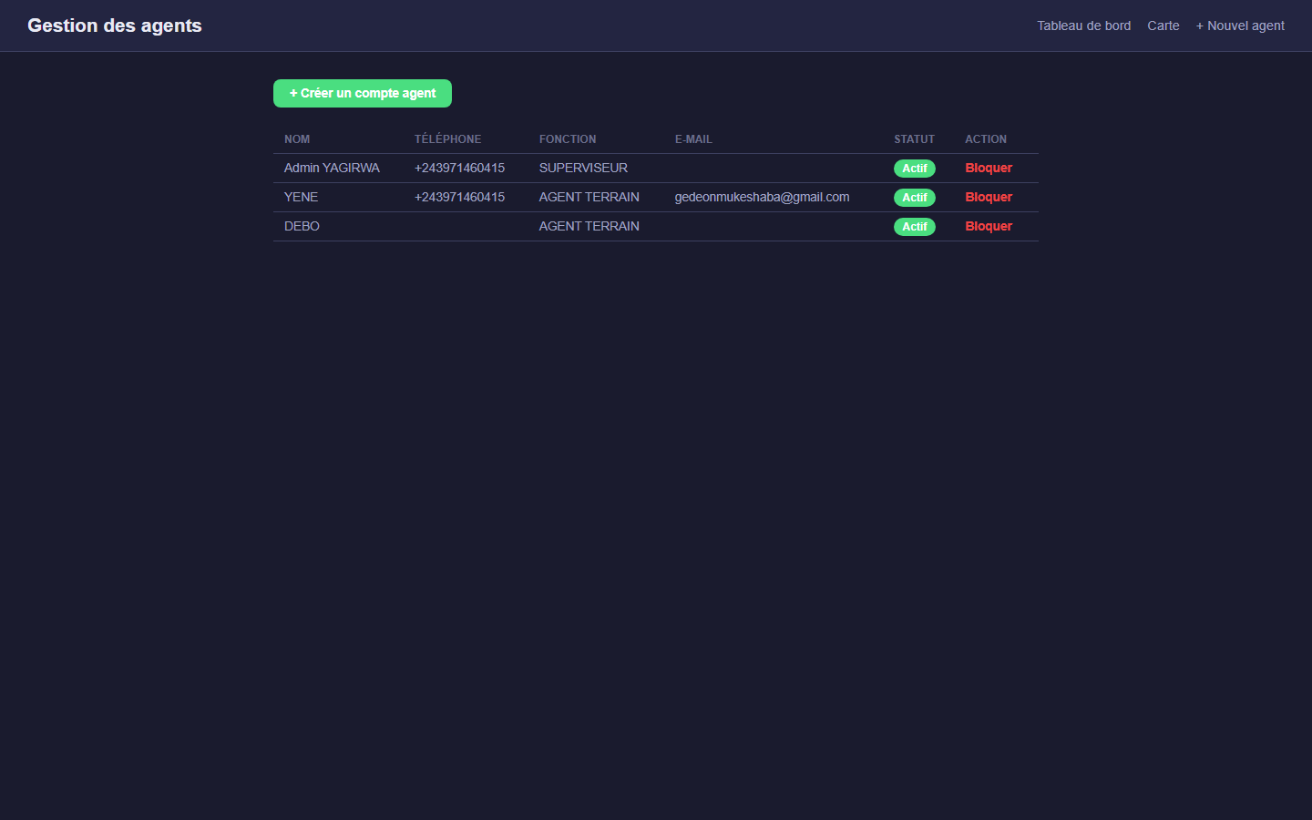
Agents & contrôle d'accès
12
• Gestion des comptes agents de terrain
• Blocage et déblocage en un clic
• Profil avec fonction, mission et photo d'identité
• Journal d'audit complet (action, agent, IP, date)
• Mot de passe oublié géré par l'administrateur
© MUKESHABA — +243 971460415 | chroniquedejamesmukeshaba@gmail.com
12

Slide 13
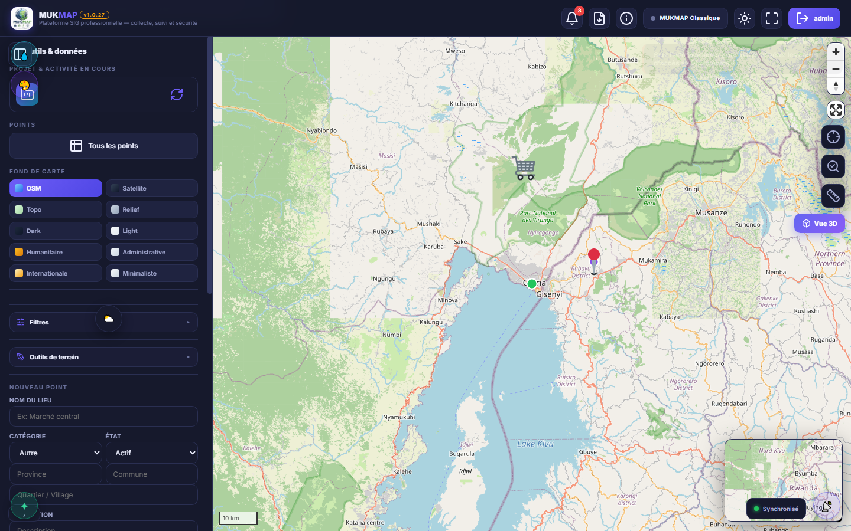
Mode Avancé (PRO)
13
• Code d'accès temporaire ou permanent, réservé à l'administrateur principal
• Fonds de carte personnalisés et imagerie aérienne
• Couches WMS superposables
• Outils de terrain avancés : topographie, infrastructures, réseau eau
• Le mode avancé est détaillé dans le guide d'utilisation
© MUKESHABA — +243 971460415 | chroniquedejamesmukeshaba@gmail.com
13

Slide 14
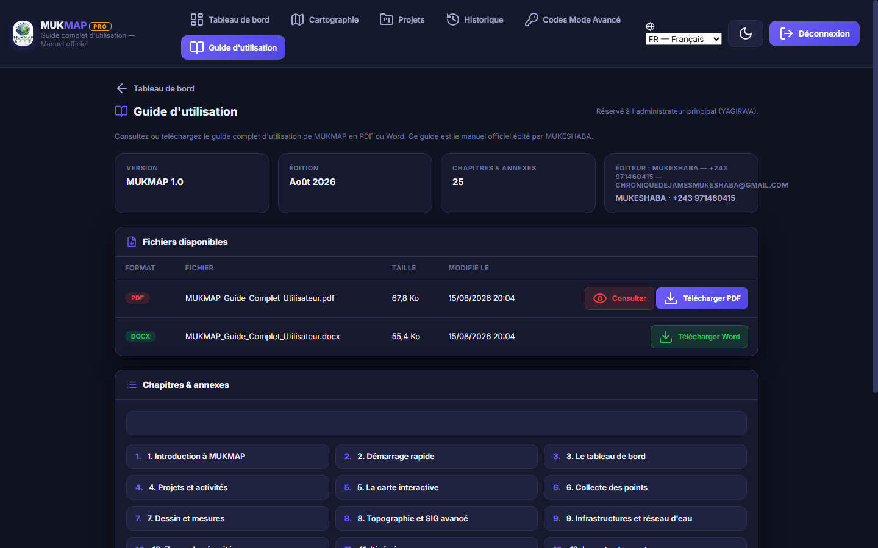
Guide d'utilisation
14
• Guide complet officiel en PDF et Word (20 chapitres + annexes)
• Accessible dans l'espace Super Admin
• Glossaire, outils/icônes, raccourcis, FAQ, procédures types
• Version affichée : MUKMAP 1.0
• Édité et publié par MUKESHABA
© MUKESHABA — +243 971460415 | chroniquedejamesmukeshaba@gmail.com
14

Slide 15
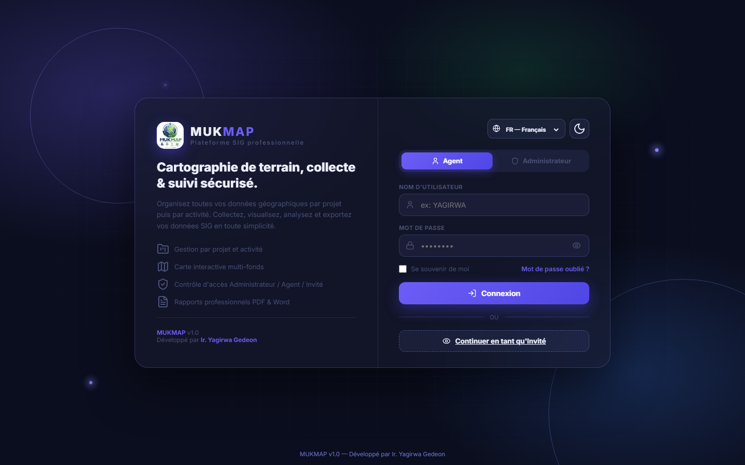
Accessibilité : mobile, tablette, PC, hors ligne
15
• Application installable (PWA) sur téléphone, tablette et ordinateur
• Interface adaptative : tiroir plein écran, panneaux flottants, FAB
• Mode hors ligne : téléchargement des zones, collecte puis synchronisation
• Météo automatique avec cache local et badge temps réel
• 6 langues : français, anglais, swahili, lingala, portugais, chinois
© MUKESHABA — +243 971460415 | chroniquedejamesmukeshaba@gmail.com
15

Slide 16
À propos de MUKESHABA
MUKESHABA est une entreprise de conception et de développement de logiciels. MUKMAP est développée par Ir. Yagirwa Gedeon — Consultant SIG & Développeur Web.
+243 971460415 | chroniquedejamesmukeshaba@gmail.com

